Slide 1
Departamento de Engenharia Mecânica
Deteção e Segmentação de Alvos em Ambiente de Estrada usando LIDAR
Daniel Torres Couto Coimbra e Silva
Orientador: Prof. Dr. Vítor Santos
Colaborador: Mestre Jorge Almeida
Dissertação de Mestrado
Julho 2013
Notes:
Boa tarde o meu nome é Daniel Coimbra E vou apresentar o trabalho desenvolvido para a minha tese de mestrado intitulada “Deteção e Segmentação se Alvos em Ambiente de Estrada Usando LIDAR”. Este trabalho foi realizado sob a orientação do professor Doutor Vítor Santos e com a colaboração do Mestre Jorge Almeida.

Slide 2
Estrutura
Estrutura
Enquadramento
LIDAR
Visão geral do Projeto
Processo de Segmentação
Avaliação do Desempenho
Resultados Obtidos
Conclusões e Trabalho Futuro
Julho 2013
Daniel Torres Couto Coimbra e Silva
Notes:
Apresento um pequeno resumo do que será a apresentação.
Vou começar por fazer um enquadramento do trabalho; onde vou falar um pouco das motivações que levaram ao desenvolvimento do trabalho e especificar os seus objetivos.
Expor o sensor que está na base deste trabalho (LIDAR). Explicar os seus princípios de funcionamento e enumerar alguns problemas relacionados com a sua utilização em ambiente de estrada.
De seguida vou apresentar um VISÂO GERAL Overview/ resumo do projeto: em que mostrar como se interligam as diferentes etapas para cumprir os objetivos do trabalho.
Seguidamente, irei falar do processo de Segmentação que é o ponto central do trabalho: Falar do que é a segmentação e descrever cada um dos algoritmos implementados.
Depois irei falar da fase de avaliação de desempenho dos algoritmos. Descrição das experiencias realizadas, e de como foi feita avaliação da preformance desses mesmos algortimos e os resultados dessas experiencias
Termino a apresentação com as conclusões e trabalho futuro.

Slide 3
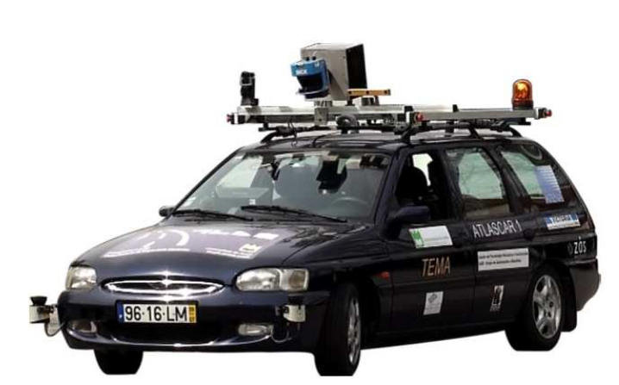
Enquadramento
Seguimento de objetos móveis (Multiple Target Tracking):
Aquisição.
Segmentação.
Associação.
Previsão do movimento.
Classificação automática de objetos.
Segmentação.
Julho 2013
Daniel Torres Couto Coimbra e Silva
Notes:
Este trabalho está inserido no AtlasCar project. É um projeto em desenvolvimento pelo Laboratorio de Automação e Robotica do Departamento de Eng. Mecanica.
Cujos objetivos são a pesquisa e desenvolvimento de sistemas de apoio à condução e de sistemas de segurança que possam ser utilizados em veiculos reais (no mercado) - Objetivo final será conseguir um carro totalmente autónomo.
O trabalho está diretamente relacionado com o Seguimento de objetos móveis (MTT), que tipicamente tem as seguintes etapas.
Aquisição dos dados pelo Laser que devolve um conjunto de medições “range points” (mediadas/distancias)
Segmentação consiste em agrupar esses pontos de acordo com o objeto a que pertencem:
È uma etapa decisiva e falhas nesta fase afetam fortemente as etapas seguintes
Erros nesta fase são de dificeis de corrigir no futuro.
No processo de Associação é feita a correspondencia entre as medições actuais e objetos que estavam a ser seguidos
Depois faz-se a previsão do movimento, onde se calcula a posição futura, velociade dos objectos a serem seguidos.

Slide 4
Enquadramento
Motivação
Robótica móvel.
Sistemas de apoio à condução.
Planeamento de trajetórias.
Aplicações de segurança.
Controlo de acessos.
Fluxos de movimentos (aeroportos, centros comerciais).
Julho 2013
Daniel Torres Couto Coimbra e Silva
Notes:
MTT têm muitas aplicações:
- Na robótica móvel, poderá servir principalmente para assistência à condução (por exemplo para evitar colisões) e para algoritmos de planeamento de trajetórias que tenham em conta o movimento dos objetos circundantes.
- Em ambientes interiores pode servir para efeitos de segurança como controlo de acessos de pessoas e optimização se fluxos de movimento de pessoas em ambientes com grande movimentação de pessoas como aeroportos e centros comerciais.

Slide 5
Enquadramento
Objetivos
Avaliação comparativa, exaustiva e qualitativa de diferentes algoritmos de segmentação.
Variação valor dos parâmetros.
Diferentes situações de estrada.
Utilização de um Laser 2D.
Julho 2013
Daniel Torres Couto Coimbra e Silva
Notes:
O objetivo do trabalho será realizar uma avaliação comparativa exaustiva e qualitativa de diversos algortimos de segmentação.
Nessa avaliação fez-se variar alguns parametros de entrada dos algortimos e averiguar os resultados da segmentação em diferentes situações de estrada. Para tal, usa-se um sensor de distâncias laser (LIDAR).

Slide 6
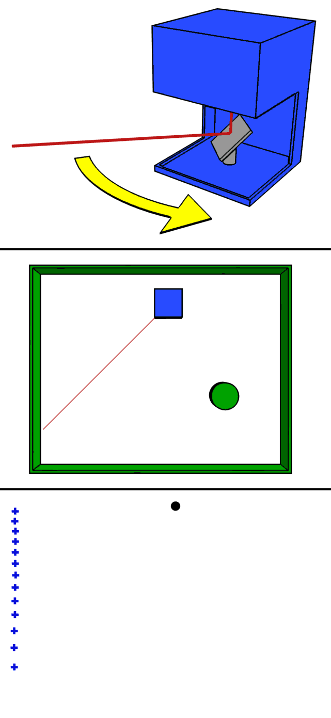
LIDAR
Princípios de funcionamento
Obtenção direta distancias aos obtáculos.
Construção mapa 2D.
Julho 2013
Daniel Torres Couto Coimbra e Silva
Notes:
O LIDAR é um acrononimo para Light Detection and Ranging, e é um sensor de distancias 2D.
Este tipo de sensores permite obter diretamente e com muito boa precisão a distancia a objetos usando a principio tempo de voo.
- São emitidos pulsos emitidos são refletidos pelos objectos e detectados de volta pelo sensor.
- O delay entre a emissão do pulso e a sua receção é usado para saber a que distancia está o objecto
A rotação do espelho faz com que o laser dispense em diferentes direções permitindo a construção do mapa 2D.

Slide 7
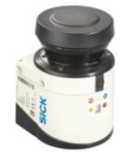
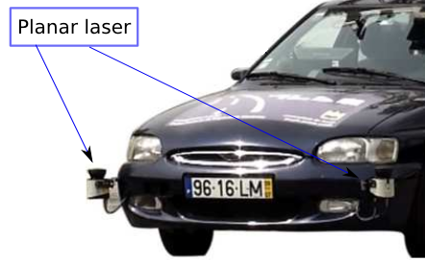
LIDAR
Sick LMS111
50 m alcance máximo.
0.50° resolução angular.
270° de ângulo de varrimento.
Julho 2013
Daniel Torres Couto Coimbra e Silva
Notes:
O laser usado foi um Sick LMS111 que se encontra no para-choques da frente do AtlasCar
Este possui 50m de alcance máximo
Têm uma resolução angular de 0.25º
E possui um campo de visão de 270º
Vou passar agora ab enumerar algumas situações problematicas da utilização do Laser em estrada

Slide 8
LIDAR
Problemas relacionados
Zonas de oclusão.
Situações de proximidade.
Mudanças de forma.
Ruído do laser.
Refletividade.
Condições atmosféricas.
Grandes ângulos de incidência.
Vegetação.
Julho 2013
Daniel Torres Couto Coimbra e Silva
Notes:
Oclusão é um problema que afeta diretamente a Segmentação. Em casos onde um objeto mais pequeno está em frente de um objeto maior criando descontinuidades. Em ambientes dinamicos como cenarios urbanos onde objetos como postes de iluminação, arvores ou colunas criam zonas de oclusão
Situações de proximidade de objectos que tornam dificil a sua separação,
- Pessoa junto a uma parede ou grupo de pessoas
O problema da mudança de forma é um grande problema em tracking, surge devido à mudança de prespetiva do scanner em relação a um objecto
Mudança de forma dos objectos devido à mudança de prespetiva do scanner. È um problema em tracking pq é preciso saber se a mudança de forma se deve à mudança de prespetiva do Laser ou ao movimento do Objeto
Ruido do laser perturbar a segmentação (em alguns lasers)
Refletividade – O laser é sensivel a superficies com pouca refletividade à radiação infravermelha o que resulta em medições falhadas.
O laser é tambem sensivel às condições atmosfericas, o feixe pode ser aborvido pela chuva ou nevoeiro resultando em mais perdas de informação (em alguns lasers)
Para grandes angulos de incidencia o laser pode ser refletido para longe do scanner, sendo invisivel para este.
Vegetação é tambem um problema como se vai provar mais à frente, pois o scan de um arbusto ou uma arvore vai devolver um conjunto flutuante de medições.
Portanto, estes são problemas que fazem com que trabalho com Laser uma tarefa ardua, e um desafio para qualqer algortimo de segmentação principalmente em ambientes dinamicos. E da surge a principal causa para o estudo e comparação dos diversos algortimos feita neste projeto.

Slide 9
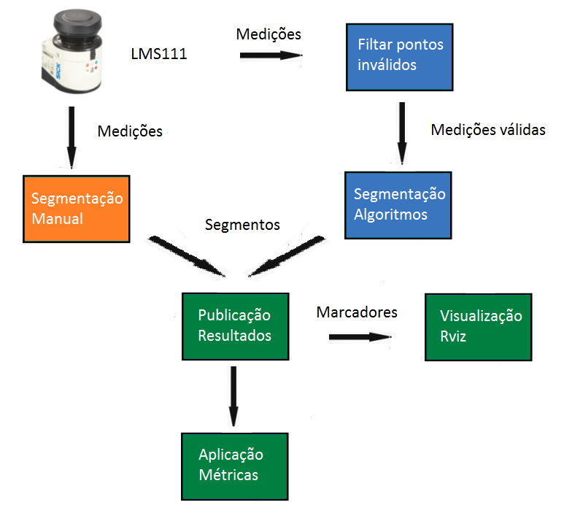
Visão geral do Projeto
Julho 2013
Daniel Torres Couto Coimbra e Silva
Notes:
O trabalho desenvolvido possui 3 tarefas principais: A implementação dos algoritmos, a definição do GT e a avaliação da performance dos algoritmos.
Estes sao adquiridos pelo LIDAR do para-choques frontal do AtlasCar; estes dados são depois segmentados manualmente de acordo com o que se pensa ser a realidade. Antes das medições serem segmentadas pelos diversos algortimos, faz-se uma filtragem das medições invãlidas (fora dos limites do Scanner).
Tendo os pontos válidos, é realizada a Segmentação pelos diversos algortimos formando Segmentos; os segmentos resultantes da aplicação de cada metodo e do GT podem ser visualizados no Rviz (uma interface gráfica). Por ultimo, os resultados da segmentação saõ escritos para um ficheiro de texto lido pelo Matlab onde as bmétricas de avaliação vão ser aplicadas.

Slide 10
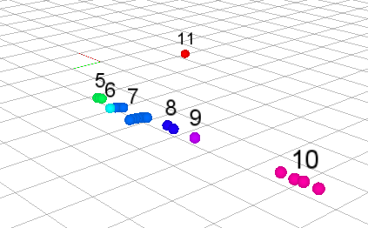
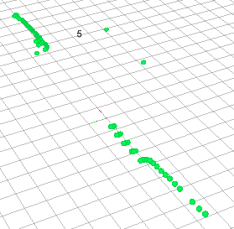
Processo de Segmentação
Descrição do processo
Transformar um conjunto de pontos/medições retornados pelo Laser em Segmentos.
Má segmentação:
Sobre-segmentação.
Sub-segmentação.
Julho 2013
Daniel Torres Couto Coimbra e Silva
Notes:
O objetivo da Segmentação é transformar conjuntos de medições em Segmentos, os segmentos são conjuntos de pontos com caracteristicas espaciais semelhantes e que idealmente vão pertencer a um so objeto.
Como já foi referido, o objetivo de implementar os algoritmos é comparalos com o GT e ver qual o que se assemelha mais. Todos os algortimos têm um ou mais parametros configuráveis. Entao o objetivo será variar esses parametros e encontrar o valor optimo – Onde o resultado da segmentação se aproxima do GT.
Variar esse parametros pode resultar em casos de Sobre-Segmentação (figura de cima) e Sub-Segmentação (figura de baixo).
Na figura de cima mostra um caso de Sobre-Segmentação onde há um numero exesivo de segmentos.
Na de baixo, multiplos objectos são juntos num só.

Slide 11
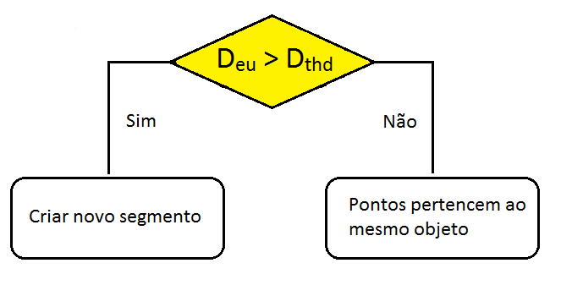
Processo de Segmentação
Algoritmos implementados
Segmentação Simples
Parâmetro variável:
Distância de separação D_{thd}
Julho 2013
Daniel Torres Couto Coimbra e Silva
Notes:
Como o nome indica, este é o metodo de segmentação mais simplista.
Calcula-se a distancia Euclideana entre 2 pontos consecutivos e atribui-se um valores de threshold a essa distancia, se a Distancia for maior que o threshold esses pontos pertencem a grupos diferentes.
O parametro em teste sera esse threshold. È de esperar que quanto maior o threshold haja menos segmentos e vice-versa.

Slide 12
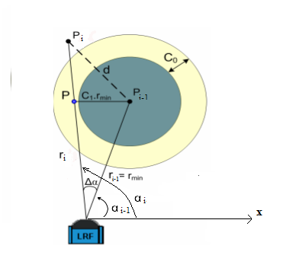
Processo de Segmentação
Algoritmos implementados
Dietmayer Segmentation
Dthd = C0+C1min{ri-1,ri}
C1 = 2(1−𝑐𝑜𝑠Δ∝)
Parâmetro variável:
Constante redução de ruído C₀
Julho 2013
Daniel Torres Couto Coimbra e Silva
Notes:
Outro método é o Dietmayer Segmentation, é um metodo adaptativo pois já que depende fortemente do valor da distancia do objeto ao LIDAR, a parcela min{r1,r1+1} é o valor minimo da medição dos 2 pontos em teste (anterior e o em teste)
A condição de separação é aquela. Calcula-se novamente a distancia Euclidiana entre pontos consecutivos.
O valor do thresholde é adaptativo A constante C0 é o parametro variável e que estará em teste, este foi introduzido para permitir um ajustamento ao ruido. A constante C1 depende da distancia angular entre os 2 pontos.
Quanto maior C0 maior será a condição de seperação logo haverá menos segmentos e vice versa.
Falar do α .. Distancia angular entre pontos em teste.

Slide 13
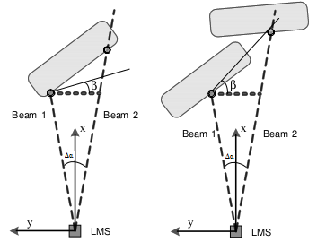
Processo de Segmentação
Algoritmos implementados
Santos Approach
$$D_{thd}= C_{0}+ \frac{C_{1}. min\{r_{i}, r_{i−1}\}}{cotg\left(β\right).[\cos\left(\frac{Δα}{2}\right)−sin\left(\frac{Δα}{2}\right)]}$$
Parâmetros variáveis:
Constante redução de rudido C₀
Ângulo β
Julho 2013
Daniel Torres Couto Coimbra e Silva
Notes:
Este critério de Segmentação foi baseado no método anterior, os parametros C0 e C1 são os mesmos, esta aproximação possui um novo parametro β.
Este angulo foi introduzido para reduzir a dependencia da distancia entre o Laser e o objeto min{r1,r1+1}.
Na figura, mostra o efeito do angulo β quando a constante para redução de ruido C0 é removida.
Quando β toma valores demasiado pequenos, os pontos podem não pertencer ao mesmo segmento, por outro, lado quando β é demasiado elevado, um segmento pode ser representado por multiplos objectos.
Este algoritmo tem a particularidade de ter 2 parametros configuráveis. De maneira a averiguar o peso de cada uma, quando um dos parametros é testado o outro irá ter um valore pre-definido.

Slide 14
Processo de Segmentação
Algoritmos implementados
Adaptive Breakpoint Detector
$$D_{thd}= r_{i}\frac{sin∆∝}{sin(λ−∆∝)}+σ_{r}$$
Parâmetro variável:
Ângulo λ
Julho 2013
Daniel Torres Couto Coimbra e Silva
Notes:
Este é mais um método distance-based adaptativo já que o valor do threshold depende da distancia ao objeto, e tem com a seguinte condição de separação.
O angulo lambda parâmetro auxiliar configurável - ja vou explicar a seguir.
σ é a variancia residual do laser (0.03m).
Para determinar o Valor do Dthd foi utilizada metodologia seguinte:

Slide 15
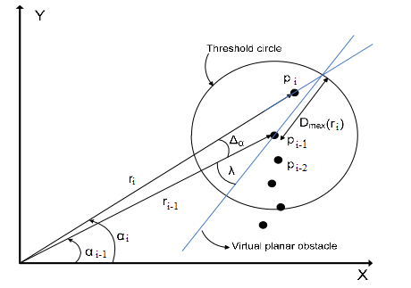
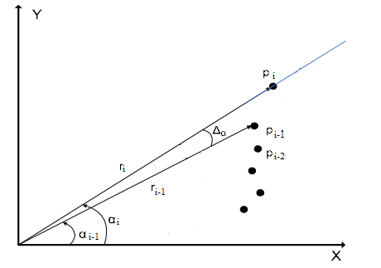
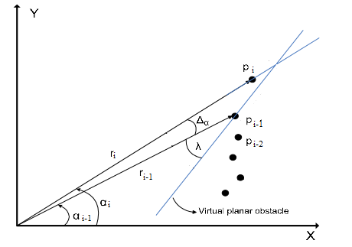
Processo de Segmentação
Algoritmos implementados
Adaptive Breakpoint Detector
Julho 2013
Daniel Torres Couto Coimbra e Silva
Notes:
Para definir a condição de separação: Definir uma linha virtual passante pelo ponto anterior p-1. Esta linha virtual faz um angulo λ relativamente à direção α-1
O detector gera um circulo threshold centrado no ponto p-1 com raio Dthd que se adapta com a medida ri.
Se o ponto pi está fora desse circulo é criado um novo segmento.

Slide 16
Processo de Segmentação
Algoritmos implementados
Spatial Nearest Neighbour
if ponto ainda não associado a um segmento
Calcula-se D_{eu} a todos os pontos sem associação;
if D_{eu} < D_{thd}
Ponto pertence ao mesmo objeto;
end if
Ir para o próximo ponto sem associação e repetir o processo até todos os pontos estarem associados a um segmento;
end if
Parâmetro variável:
Distância de separação D_{thd}
Julho 2013
Daniel Torres Couto Coimbra e Silva
Notes:
Ao contrario dos metodos anteriores em que é calculada a distancia euclidiana entre pontos consecutivos;
Èste é um método recursivo onde é calculada a distancia euclideana para todos os pontos que ainda não estão associados a um segmento, se a distancia euclidiana for menor que o threshold esses pontos pertencem a esse segmento. O processo termina ate todos os pontos estarem associados a um segmento.
O parametro variavel será a distancia euclidiana de separação.

Slide 17
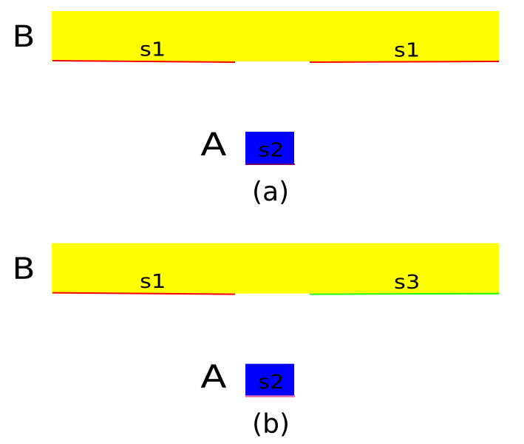
Processo de Segmentação
Algoritmos implementados
Spatial Nearest Neighbour
Resolve parcialmente problemas de oclusão.
Julho 2013
Daniel Torres Couto Coimbra e Silva
Notes:
Este será um dos algortimos onde se espera melhores resultados já que resolve parcialemte problemas de oclusão precisamente por se calcular a distancia entre vários pontos e não só ao ponto seguinte.
Na figura apresentada: A- usando o SNN pontos do background nao consecutivos estão associados ao mesmo segmento
B – Com metodos que so têm em consideração pontos consecutivos, se uma descontinuidade é encontrada na superficie do objecto é criado um novo segmento (S3).

Slide 18
Processo de Segmentação
Algoritmos implementados
Multivariable Segmentation
Pares de medições.
Calculado vetor de atributos.
Semelhança dos vetores de medições.
Parâmetro variável:
Semelhança de vetores.
Julho 2013
Daniel Torres Couto Coimbra e Silva
Notes:
Este será o algortimo implementado mais complexo, com uma abordagem bastante distinta dos métodos anteriores.
Este método é calculado um vetor de atributos parres de pontos consecutivos, depois é calculada a semelhança entre esses vectores, para decidir se os pontos pertencem ao mesmo segmento.
O parametro variável será o valor de semelhança limite para haver ou não separação.
Um valor mais alto desta semelhnaça resulta num maior numero de segmentos e vice versa

Slide 19
Processo de Segmentação
Algoritmos implementados
Multivariable Segmentation
$F1=\sqrt{∆{P_{x}^{}}^{2}+∆{P_{y}^{}}^{2}}$
$F2= \overline{P_{i}}$
$F3=\overline{P_{i}} {.∆P}_{x}$
$F4=\overline{P_{i}} {.∆P}_{y}$
$F5=Standard deviation of\overline{P_{i}}$
$F6=Second order moment of\overline{P_{i}}$
P_{i} = [p_{i} p_{i+1}]
P_{i+1} = [p_{i+1} p_{i+2}]
${CosD}_{i}= \frac{s_{i}. s_{i+1}}{\left\|s_{i}\right\|\left\|s_{i+1}\right\|}= \frac{\sum_{j=1}^{6}{s_{i}\left(j\right)× s_{i+1}(j)}}{\sqrt{\sum_{j=1}^{6}{{( s_{i}(j))}^{2}}} × \sqrt{\sum_{j=1}^{6}{{( s_{i+1}(j))}^{2}}}}$
Julho 2013
Daniel Torres Couto Coimbra e Silva
Notes:
As features resultam de operações matematicas simples entre os 2 pontos pertencentes ao par.
A Cosine Distance ou semelhaça de vetores é um produto interno entre os 2 vetores. Cosine distance tem valores ente [1 e -1] devolve a semelhnça na orientação e nao na magnitude.

Slide 20
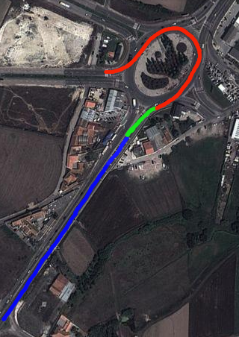
Avaliação do desempenho
Total: 867 scans:
Linha reta: 413 scans (azul).
Aproximação à rotunda: 108 (verde).
Rotunda: 346 (vermelho).
Linha de vista 100 m
Julho 2013
Daniel Torres Couto Coimbra e Silva
Notes:
Como já referido, os dados de laser foram reconhidos durante uma viagem do atlas car num rotunda perto de Aveiro.
De maneira a aveigurar o comportamento de cada algortimo em diferentes situações de estrada, dividui-se o percurso em 3 partes.
Linha reta, aproximação à rotunda e percurso na rotunda.
Na figura está marcado o percurso.

Slide 21
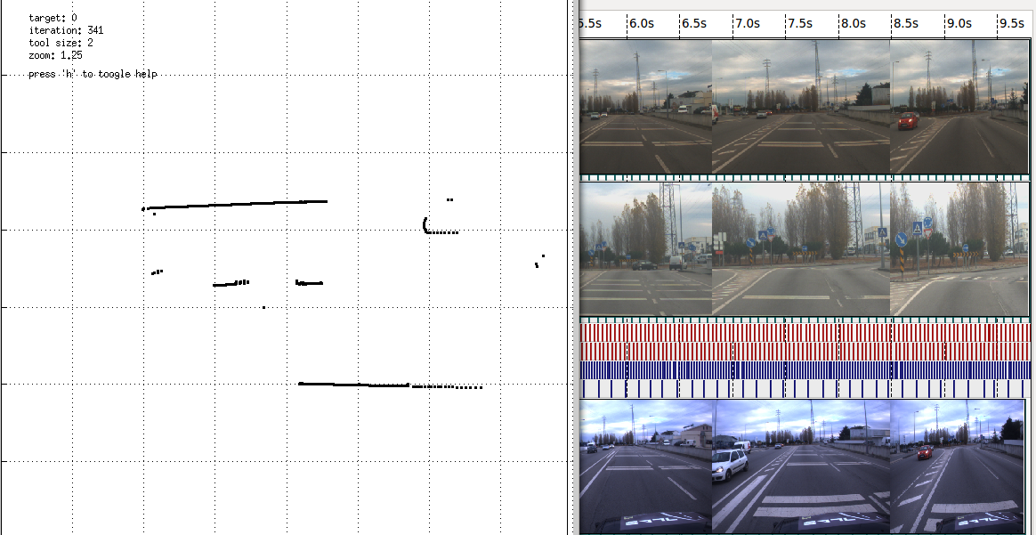
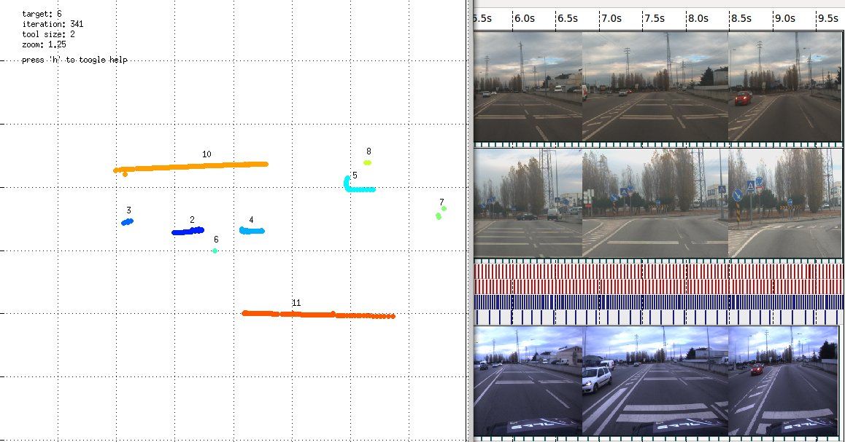
Avaliação do desempenho
Ground-truth
Julho 2013
Daniel Torres Couto Coimbra e Silva
Notes:
Depois de ter os algoritmos implementados o próximo passo é entao comparalos com o mundo real (GT).
Para isso foi feita uma segmentação manual de diversos Scans numa viagem do Atlas Car por Aveiro, as operações de hand-labelling foram realizadas com a ajuda de imagens captadas pelas camaras do carro para ter uma melhor preceção do que o laser está a detetar num determinado instante.
As figuras mostram exemplos da segmentação manual, antes de depois.
No total foram segmentados 1220 scans manualmente. No entanto muitos dos scans são muito subjetivos de segmentar já que não é clara a sepração dos grupos de pontos e o seu correspondente na realidade.

Slide 22
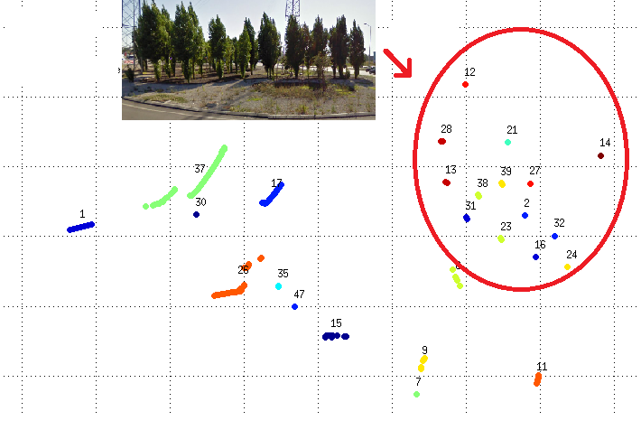
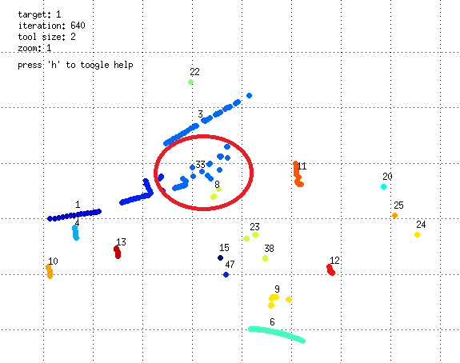
Avaliação do desempenho
Ground-truth
Scans descartados
Julho 2013
Daniel Torres Couto Coimbra e Silva
Notes:
Aqui mostro 2 exemplos de Scans muito problemáticos. No primeiro exemplo mostro novamente o problema da segmentação de vegetação (a rotunda onde foi feita a aquisição dos dados tinha arvores e arbustos) de ser muito subjetivo e ha uma certa flutuação aleatória dos pontos.
No segundo exemplo a zona marcada é um zona bastante subjetiva de segmentar pois não se sabe o que esses pontos possam representar no mundo real (talvez chao).
Exemplos como este ultimo foram removidos para não comprometer ainda mais os resultados.
Esta foi a etapa do trabalho que houve mais dificuldades pois Definição de um Ground-truth é processo complicado e subjetivo.
Dificil fazer a correspondência entre um conjunto de medições e o seu correspondente no mundo real.
Forte impacto na avaliação já que os algortimos sao comparados com o GT.

Slide 23
Avaliação do desempenho
Visualização
Julho 2013
Daniel Torres Couto Coimbra e Silva
Notes:
Quando se trabalha com LIDAR a visualização dos dados é um topico bastante importante. Neste caso, para se observar os resultados da segmentação de cada algortimo quando o respectivo threshold varia e a comparação visual direta com o GT. Foi usada a interface de visualização Rviz para dispor os resultados. Na imagem, cada camada corresponde a um algoritmo.
De baixo para cima !!
1 – SS 2 - MS 3 – DS 4 – SA 5 – ABD 6 – SNN 7 - GT
Carros no meio e bordas da estrada

Slide 24
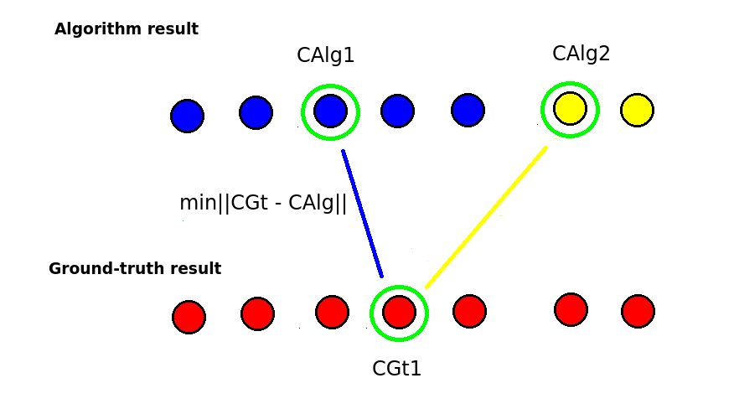
Avaliação do desempenho
Métricas de avaliação
Associação de segmentos
Julho 2013
Daniel Torres Couto Coimbra e Silva
Notes:
Com os dados do GT e dos algortimos sincronizados, é altura de fazer a avaliação quantitativa da qualidade da segmentação dos algortimos.
Como eq é feita essa comparação?
Os segmentos obtidos no GT são comparados com os segmentos do Alg mais próximo. A associação de segmentos é feita pela proximidade entre os centros.
Na figura em cima, neste caso o centro do segmento a azul está mais proximo do segmento GT do que o amarelo.

Slide 25
Avaliação do desempenho
Métricas de avaliação
Métrica A
Energia
Função de custo
Julho 2013
Daniel Torres Couto Coimbra e Silva
Notes:
Precebendo como é feita associação dos segmentos, vou apersentar agora uma das métricas de avaliação utilizdas.
As métricas retornam um valor de Energia E (função se custo), ou seja quando mais próximo estiver o resultado da segmentação do GT menor o valor de Energia.
O valor de energia é calculada para cada algortimo e para cada variação do respetivo threshold para cada scan.
Esta métrica tem em conta a distancia dos centros entre segmentos associados, portanto quando maior a distancia entre os centros, maior a Energia.
De maneira a penalizar casos de Sobre e Sub segmentação, a métrica tem ainda em consideração a diferença de pontos entre os segmentos assoicados e ainda o numero total de segmentos.

Slide 26
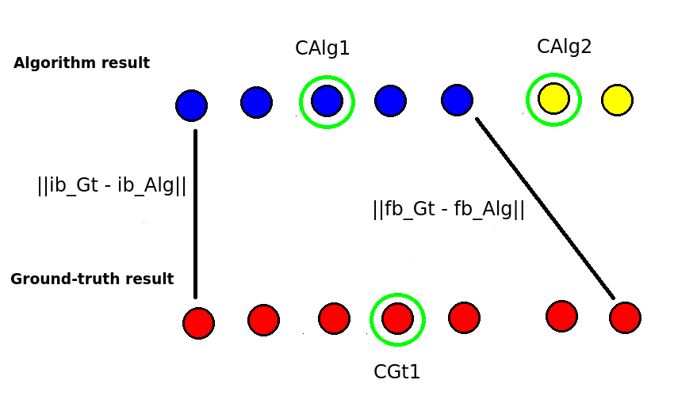
Avaliação do desempenho
Métricas de avaliação
Distâncias entre extremos
Julho 2013
Daniel Torres Couto Coimbra e Silva
Notes:
Uma outra forma de penalizar Sobre e Sub segmentações será calcular a distancia entre extremos de segmentos associados. Os centros marcados a verde. Neste caso os par associado tem o mesmo ponto inicial mas o final já é diferente, por isso o algoritmo é penalizado.

Slide 27
Avaliação do desempenho
Métricas de avaliação
Métrica B
Energia
Função de custo
Julho 2013
Daniel Torres Couto Coimbra e Silva
Notes:
Nesta metrica, é baseada na associação feita na métrica anterior. È calculada a distancia entre os extremos de segmentos associados (soma das fronteiras inicias e finais). Tal como no exemplo anterior, estre método tem em conta o numero total de segmentos do Gt e do Alg.

Slide 28
Avaliação do desempenho
Métricas de avaliação
6 métricas foram desenvolvidas e aperfeiçoadas.
4 não eram conclusivas.
Vantagens:
Algoritmos avaliados de igual forma.
Penalizada a distância entre os segmentos.
Penalizada diferênça de tamanhos.
Penaliza situações de sobre e sub segmentação.
Julho 2013
Daniel Torres Couto Coimbra e Silva
Notes:
Até se chegar á formulação destas 2 metricas foram desenvolvidas outras 4 que não eram conclusivas, ou seja casos de má segmentação nao estavam a ser penlaizados o suficiente, ou da maneira correta.
Apesar poder existir muitas mais métricas de avaliação, as utilizadas reunem algumas vantages, nomedamente:

Slide 29
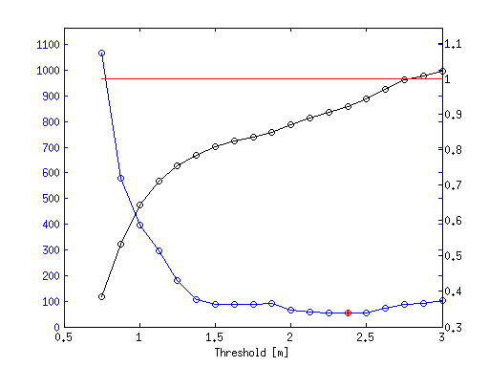
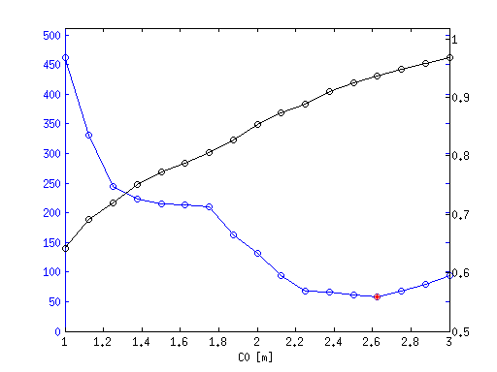
Resultados obtidos
Métrica A – linha reta
 | SS D_{thd}[m] | SA C₀ / β[m / º] | SNN D_{thd}[m] | MS
Valor ótimo Energia | 2.795 60.243 | 2.625 / 15.0 57.326 | 2.375 54.362 | 0.55 61.477
SNN – Linha reta – Métrica A
SA – Linha reta – Métrica A
Energia Média
#GT/#ALG
Energia Média
#GT/#ALG
Julho 2013
Daniel Torres Couto Coimbra e Silva
29
Notes:
Neste slide está aqui apresentado os resultados da avliação pela métrica A para o percurso 1. A energia para cada variação de threshold de um algorimos especifico, está representada a azul, como se pode ver para casos valores de trheshold execivamente altos ou baixos o algortimo é penalizado pela métrica. A linha a verde representa um quociente entre o numero de segmentos obtidos no GT e no Algortimo, a linha a vermelho representa um valores optimo que é quando esta racio é igual a 1, ou seja o GT e o Alg deram o mesmo numero de segmentos.
Para o caso da linha reta, é normal aquele patamar é esperado porque neste percurso os objetos estão muito separados, entao seria nessessario um valor de threshold muito grande para haver sub-segmentação. Ainda assim vez-se uma ligera subida.
Para este percuro não é tao notoria o caso da sub-segmentação já que neste percurso é caracterizado por ter segmnots muito grandes e muito separados uns dos outros, portanto aqule patamar formado é assim explicado. Já que é necessario um valor de threshold muito grande para ver sobre-segmentação notoria.

Slide 30
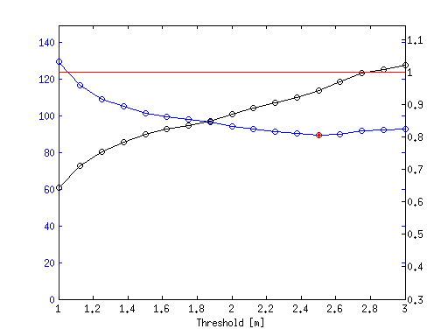
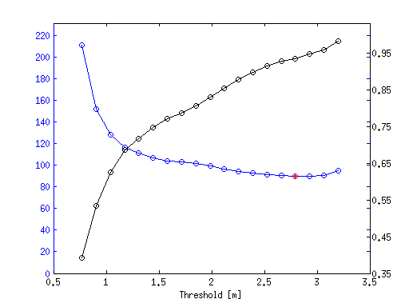
Resultados obtidos
Métrica B – linha reta
 | SS D_{thd}[m] | SA C₀ / β[m / º] | SNN D_{thd}[m] | MS
Valor ótimo Energia | 2.795 89.941 | 2.750 / 15.0 89.982 | 2.500 89.167 | 0.634 93.745
SNN – Linha reta – Métrica B
SS – Linha reta – Métrica B
Energia Média
#GT/#ALG
Energia Média
#GT/#ALG
Julho 2013
Daniel Torres Couto Coimbra e Silva
30

Slide 31
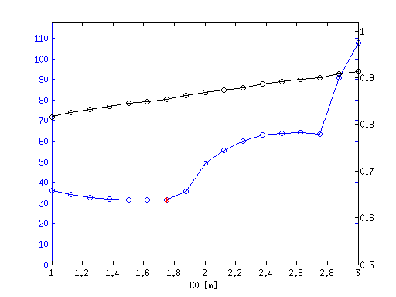
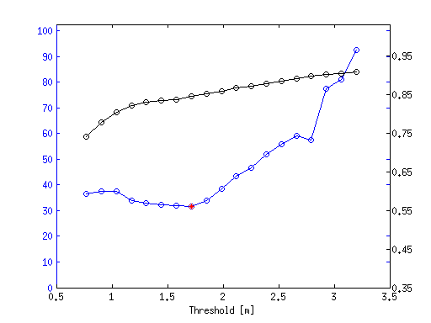
Resultados obtidos
Métrica A – rotunda
 | SS D_{thd}[m] | SA C₀ / β[m / º] | SNN D_{thd}[m] | MS
Valor ótimo Energia | 1.715 31.493 | 1.750 / 15.0 31.323 | 1.250 33.278 | 0.886 42.213
SA – Rotunda – Métrica A
SS – Rotunda – Métrica A
Energia Média
#GT/#ALG
Energia Média
#GT/#ALG
Julho 2013
Daniel Torres Couto Coimbra e Silva
31
Notes:
A rotunda, como tem muitos segmentos pqeunos é mais notavel haver sasos de sub-segmentação.

Slide 32
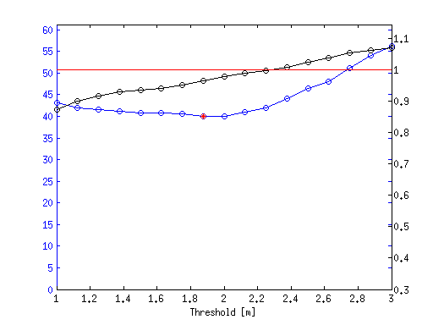
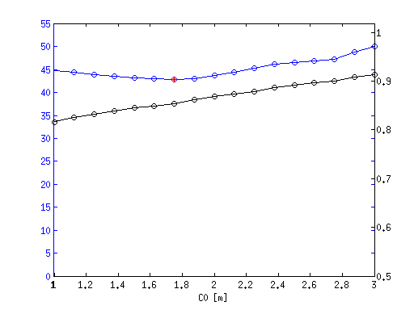
Resultados obtidos
Métrica B – rotunda
 | SS D_{thd}[m] | SA C₀ / β[m / º] | SNN D_{thd}[m] | MS
Valor ótimo Energia | 1.985 43.906 | 1.750 / 15.0 42.839 | 1.875 39.924 | 0.718 46.159
SNN – Rotunda – Métrica B
SA – Rotunda – Métrica B
Energia Média
#GT/#ALG
Energia Média
#GT/#ALG
Julho 2013
Daniel Torres Couto Coimbra e Silva
32

Slide 33
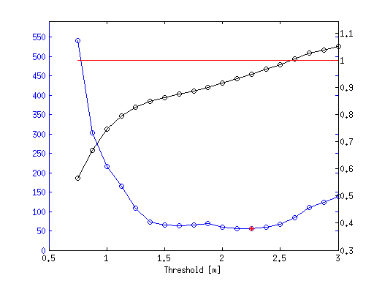
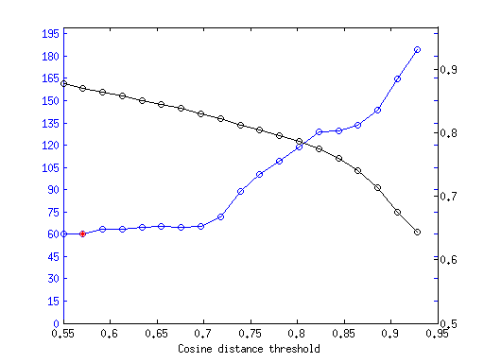
Resultados obtidos
Métrica A – percurso completo
 | SS D_{thd}[m] | SA C₀ / β[m / º] | SNN D_{thd}[m] | MS
Valor ótimo Energia | 2.795 63.130 | 2.625 / 15.0 64.485 | 2.250 55.883 | 0.571 59.967
SNN – Completo – Métrica A
MS – Completo – Métrica A
Energia Média
#GT/#ALG
Energia Média
#GT/#ALG
Julho 2013
Daniel Torres Couto Coimbra e Silva

Slide 34
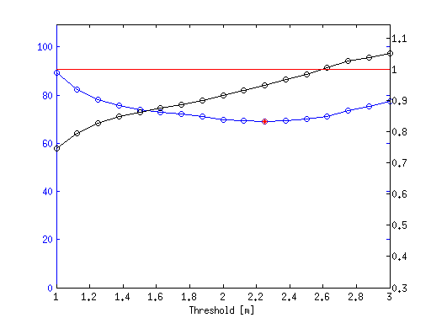
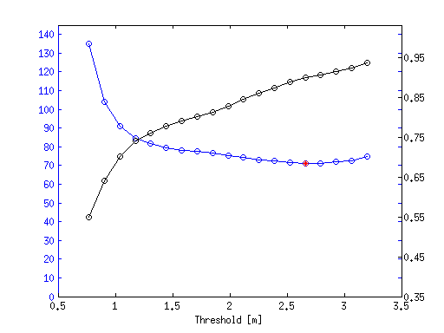
Resultados obtidos
Métrica B – percurso completo
 | SS D_{thd}[m] | SA C₀ / β[m / º] | SNN D_{thd}[m] | MS
Valor ótimo Energia | 2.660 71.269 | 2.625 / 15.0 71.782 | 2.250 68.890 | 0,697 74.961
SNN – Completo – Métrica B
SS – Completo – Métrica B
Energia Média
#GT/#ALG
Energia Média
#GT/#ALG
Julho 2013
Daniel Torres Couto Coimbra e Silva

Slide 35
Resultados obtidos
Tempos de processamento
Tempo processamento 876 Scans; dado em segundos.
Valores meramente indicativos.
SS | DS | SA | ABD | SNN | MS
2.426 | 2.193 | 2.070 | 2.045 | 2.692 | 3.902
Julho 2013
Daniel Torres Couto Coimbra e Silva
35
Notes:
Por forma a sabermos o tempo computacional de cada algoritmos, foi medido o tempo que estes demoram a processar os 867 scans (para averiguar a sua utilização em tempo real).
Os valores de tempo sao meramente indicativos já que em teoria o SS deveria ser o que deveria apresentar tempo de processamento mais baixo do que por exemplo DS SA ABD já que têm condições de separação mais complexas.

Slide 36
Conclusões e trabalho futuro
Os algoritmos propostos foram implementados com sucesso.
Realizada comparação qualitativa da qualidade da Segmentação dos algortimos para diferentes cenários de estrada.
SNN foi o algoritmo mais consistente nos diversos cenários.
SA apresentou bons resultdos, uma combinação destes dois algoritmos pode resultar numa segmentação interessante.
Como trabalho futuro poderá incidir sobre a segmentação de vegetação e numa segmentação combinada de Laser e visão artificial.
Julho 2013
Daniel Torres Couto Coimbra e Silva
Notes:
O objetivo principal do trabalho era realizar uma avaliação comparativa e exaustiva de diversos algortimos de segmentação em diferentes situações de estrada.
Segmentação da vegetação.
Manter apenas os segmentos mais pequenos resultantes da aplicação de um certo algoritmo e usar o método k-means para identificar essas zonas, se um certo segmento tiver pouca dispersão é possível que estejamos na presença de um grupo de arbustos ou árvores.
Segmentação combinada laser e visão artificial.
Detectar objetos ocludidos .
Classificação de objetos (pedestres, veículos).

Slide 37
Departamento de Engenharia Mecânica
Deteção e Segmentação de Alvos em Ambiente de Estrada usando LIDAR
Daniel Torres Couto Coimbra e Silva
Orientador: Prof. Dr. Vítor Santos
Colaborador: Mestre Jorge Almeida
Dissertação de Mestrado
Julho 2013

